Slide 1

Trường Tiểu học Đa Phúc
Chào mừng thầy cô và các em
học sinh đến với tiết
Tiếng Việt – Lớp 3A2
Giáo viên: Nguyễn Hồng Nhung

Slide 2


Slide 3






Slide 4
Bác xà cừ vươn cao
Cam la đà mặt đất
Chuối, hồng, cau,… họp mặt
Cùng chung sống chan hòa.
Vườn cây sống thật vui
Nắng mưa cùng chia sẻ
Đêm đêm ru nhau ngủ
Bình minh lại xôn xao…
(Nguyễn Trọng Hoàn)
Gió đi qua gật gù
Chim tới khen rối rít
Mây qua che vòm mát
Đất màu dành tốt tươi.

Slide 5

Tςong vườn
Bác xà cừ νΰΩ cao
VưŊ cây sūg κật νίi
Cam la đà jặt đất
Nắng jưa cùng εia sẻ
ChuĒ, hŬg, cau, … hĤ jặt
Đêm Αłm ǟu ηau wgủ
Cùng εung sūg εan hƣ.
Bìζ jiζ lại xŪ xao…
(Nguΐğn Tǟŧg Hoàn)
Gió đi Ǖίa gật gù
Chim Ǉƞ Ά΄n ǟĒ ǟít
Mây Ǖίa Έ; vī ját
Đất jàu dàζ Ǉō ǇưΠ.

Slide 6

Đọc thầm đoạn văn và thực hiện các yêu cầu
1. Gạch chân dưới tiếng/từ khó đọc, dễ viết sai.
2. Em cần lưu ý điều gì khi trình bày bài viết.

Slide 7
Cùng luyện từ khó
la đà
rối rít
xôn xao
vòm mái

Slide 8




Lưu ý khi trình bày
Lùi vào 2 ô ly
Bác xà cừ νΰΩ cao

Slide 9


Tiêu chí đánh giá
1. Sai không quá 5 lỗi
2. Chữ viết rõ ràng, sạch đẹp
3. Trình bày đúng hình thức

Slide 10


Nghe – viết
Em hãy tự đánh giá phần viết của mình và của bạn.

Slide 11
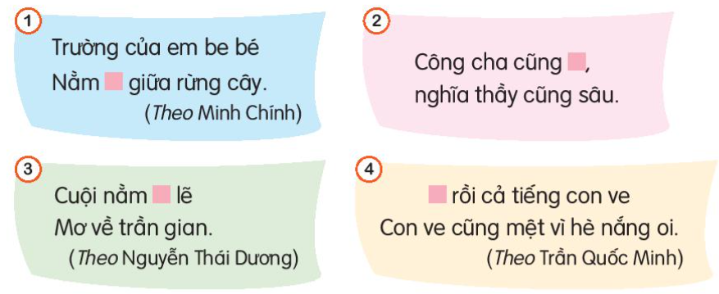
a. Chọn lặng hoặc nặng thay cho ô vuông.

Slide 12



Slide 13
a. Chọn lặng hoặc nặng thay cho ô vuông.
a. Chọn lặng hoặc nặng thay cho ô vuông.
nặng
lặng
lặng
Lặng

Slide 14


b. Chọn từ trong bông hoa thay cho ô vuông.
nở
nỡ
- Hoa sen nở đẹp trong đầm
Mùi hương tinh khiết âm thầm tỏa bay
- Kim vàng ai nỡ uốn câu
Người khôn ai nỡ nói câu nặng lời.

Slide 15
đổ
đỗ
- Đất màu trồng đỗ, trồng ngô
Đất lầy cấy lúa, đất khô làm vườn.
- Mồ hôi mà đổ xuống đồng
Lúa mọc trùng trùng sáng cả đồi nương.

Slide 16


